Slide 1
আজকের পাঠে স্বাগতম

Slide 2
শষ
শিক্ষক পরিচিতি
ইয়াসমিন আকতার
সহকারি শিক্ষক
বদ্দিপুর বহলাল সঃ প্রাঃ বিদ্যালয়।
সাতক্ষীরা।

Slide 3
শ্রেণি-চতুর্থ
অধ্যায়-মাটি
পাঠ্যাংশঃ মানুষ প্রত্যক্ষ বা----বিভিন্ন রোগ হতে পারে।

Slide 4
শশ
শিখনফলঃ
৪;২;২ –মাটি কিভাবে দূষিত হচ্ছে তা ব্যাখ্যা করতে পারবে।

Slide 5
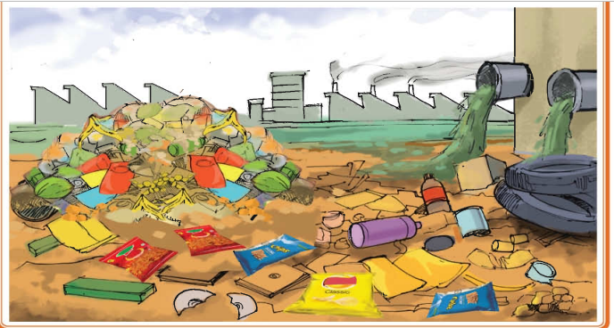

Slide 6
মাটি দূষণ

Slide 7
মাটি কীভাবে দূষিত হয়?

Slide 8
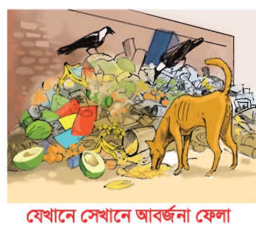

Slide 9
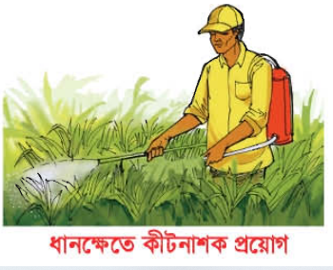

Slide 10
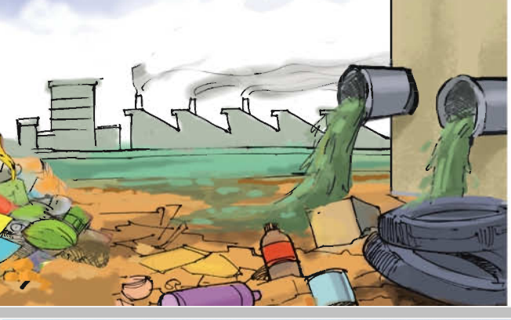

Slide 11
 | মাটি দূষণের কারন
১
২
৩
৪

Slide 12
কিভাবে আমরা মাটি দূষণ রোধ করতে পারি ?

Slide 13
ধন্যবাদ

